Slide 1

对……来说
对他来说，学历史非常无聊

Slide 2
对
S
来说
Something
，

Slide 3
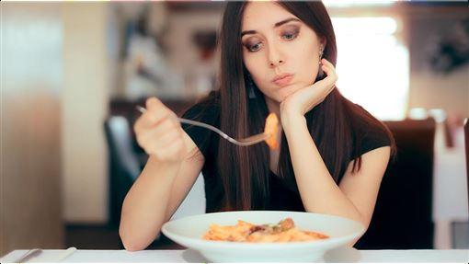
对……来说
对他来说，他比较喜欢吃辣一点的东西

Slide 4


对……来说
对他来说，时髦比价钱更重要
>

Slide 5
对你来说，什么课最无聊呢?
对我来说____________

Slide 6
你觉得哪一家餐厅最好吃呢?
对我来说____________

Slide 7
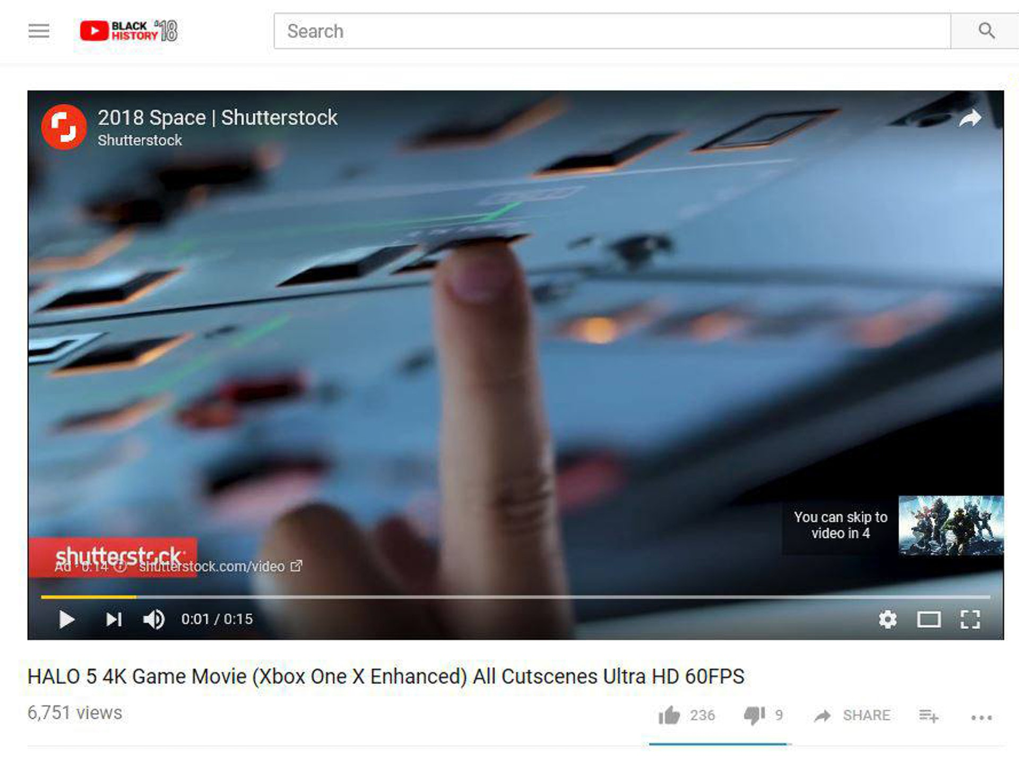
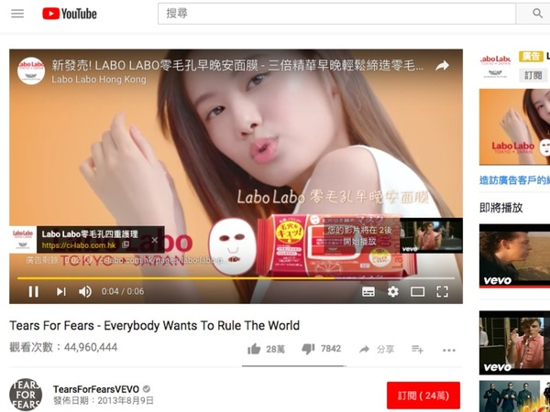
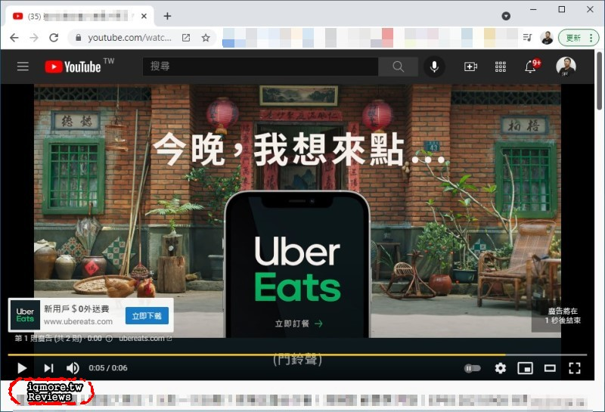

受不了(vc)
Shòu bu liǎo
他受不了youtube有这么多的广告，不想用youtube了
Notes:
名词
独立成篇的文字；也泛指著作。
2.
名词
借指人对某件事的思考和主意；将要采取的行动。
「他嘴上没说，心里却早有 文章」

Slide 8
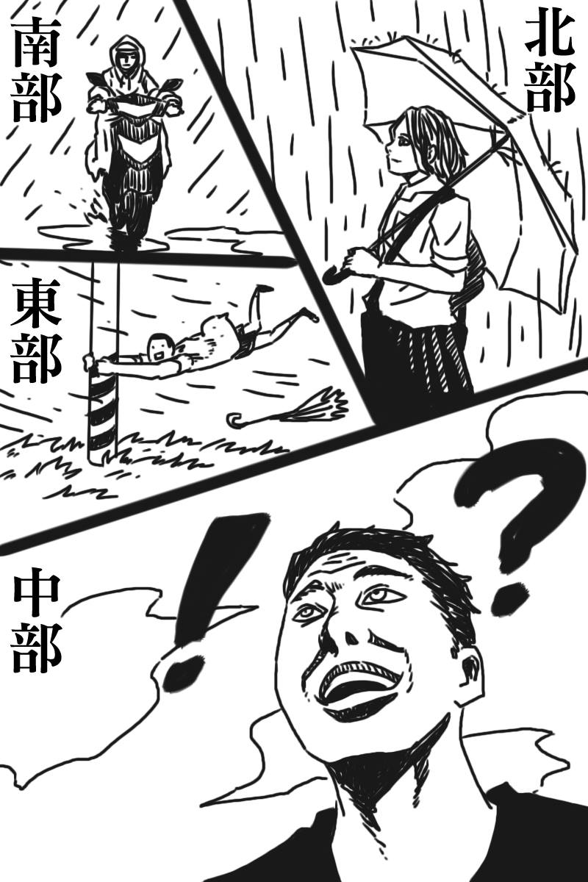
受不了(vc)
他受不了台湾的天气了，打算搬去别的国家
台湾夏天
的天
气
Notes:
名词
独立成篇的文字；也泛指著作。
2.
名词
借指人对某件事的思考和主意；将要采取的行动。
「他嘴上没说，心里却早有 文章」

Slide 9
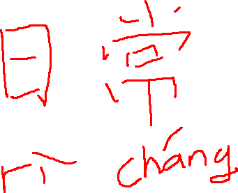
你受不了什么事情呢?

Slide 10
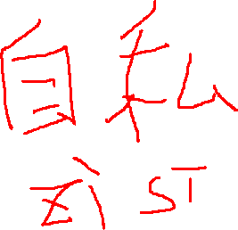
你受不了什么样的人呢?
残忍
自以为是

Slide 11

轻松(adj)
Qīngsōng
从他家走到学校只要走三分钟，非常轻松
Notes:
名词
独立成篇的文字；也泛指著作。
2.
名词
借指人对某件事的思考和主意；将要采取的行动。
「他嘴上没说，心里却早有 文章」

Slide 12

轻松(adj)
他很喜欢历史，学校的历史课对他来说很轻松
Notes:
名词
独立成篇的文字；也泛指著作。
2.
名词
借指人对某件事的思考和主意；将要采取的行动。
「他嘴上没说，心里却早有 文章」

Slide 13

轻松(adj)
他这学期想要轻松的生活，因此这学期没有选很多课
Notes:
名词
独立成篇的文字；也泛指著作。
2.
名词
借指人对某件事的思考和主意；将要采取的行动。
「他嘴上没说，心里却早有 文章」

Slide 14
对你来说，学什么会让你很轻松呢?

Slide 15
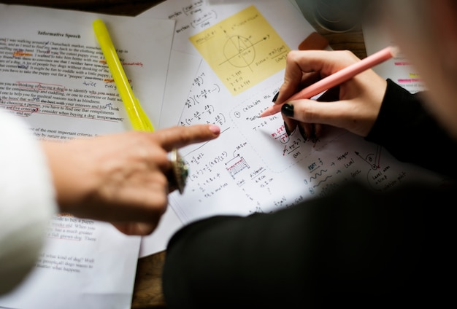
指导(V)
Zhǐdǎo
李老师指导了很多学生的数学，让很多学生的数学变好了
Notes:
名词
独立成篇的文字；也泛指著作。
2.
名词
借指人对某件事的思考和主意；将要采取的行动。
「他嘴上没说，心里却早有 文章」

Slide 16

指导(V)
她选了王老师指导她的论文。
Notes:
名词
独立成篇的文字；也泛指著作。
2.
名词
借指人对某件事的思考和主意；将要采取的行动。
「他嘴上没说，心里却早有 文章」

Slide 17
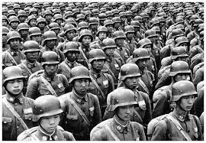
指导(V)
一百年前，中国请了德国人指导军队
Notes:
名词
独立成篇的文字；也泛指著作。
2.
名词
借指人对某件事的思考和主意；将要采取的行动。
「他嘴上没说，心里却早有 文章」

Slide 18
你未来写论文(paper)会找哪位老师指导呢?

Slide 19
指导(n)
Zhǐdǎo
她的论文指导老师是王老师
Notes:
名词
独立成篇的文字；也泛指著作。
2.
名词
借指人对某件事的思考和主意；将要采取的行动。
「他嘴上没说，心里却早有 文章」

Slide 20

指导(n)
因为她的指导，她终于了解这件事了!
Notes:
名词
独立成篇的文字；也泛指著作。
2.
名词
借指人对某件事的思考和主意；将要采取的行动。
「他嘴上没说，心里却早有 文章」

Slide 21
你有找过其他人指导过你不会的东西吗?

Slide 22
教授(n)
Jiàoshòu
她的论文指导教授是王教授
Notes:
名词
独立成篇的文字；也泛指著作。
2.
名词
借指人对某件事的思考和主意；将要采取的行动。
「他嘴上没说，心里却早有 文章」

Slide 23
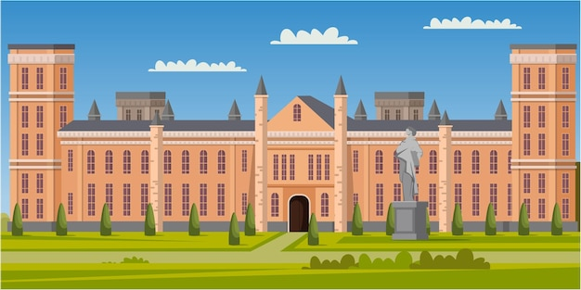
教授(n)
这所大学的中文专业有十位教授
Notes:
名词
独立成篇的文字；也泛指著作。
2.
名词
借指人对某件事的思考和主意；将要采取的行动。
「他嘴上没说，心里却早有 文章」

Slide 24
马萨里克大学的教授们怎么样?
一言难尽
yiyannanjin

Slide 25
你觉得教授们的生活忙不忙?

Slide 26

讨论(V)
Tǎolùn
他每次下课都会花半个小时跟朋友讨论等等要吃什么
Notes:
名词
独立成篇的文字；也泛指著作。
2.
名词
借指人对某件事的思考和主意；将要采取的行动。
「他嘴上没说，心里却早有 文章」

Slide 27
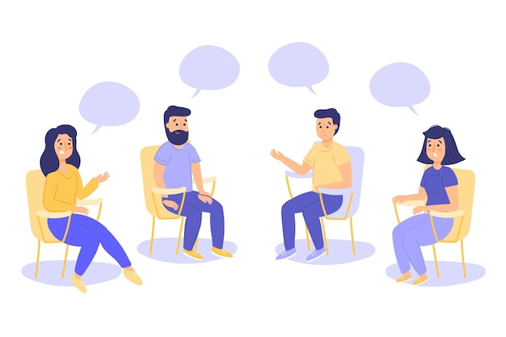
讨论(V)
他们常常在历史课上讨论自己对历史的想法
Notes:
名词
独立成篇的文字；也泛指著作。
2.
名词
借指人对某件事的思考和主意；将要采取的行动。
「他嘴上没说，心里却早有 文章」

Slide 28
讨论(V)
她和他的指导教授每个礼拜都要花一个小时在讨论她的论文上。
Notes:
名词
独立成篇的文字；也泛指著作。
2.
名词
借指人对某件事的思考和主意；将要采取的行动。
「他嘴上没说，心里却早有 文章」

Slide 29
你们在其他课上面会讨论些什么呢?

Slide 30
你们在历史课上讨论过什么有趣的话题呢?

Slide 31

碰见(VC)
Pèngjiàn
她在超市买菜时，碰见了学校的老师
Notes:
名词
独立成篇的文字；也泛指著作。
2.
名词
借指人对某件事的思考和主意；将要采取的行动。
「他嘴上没说，心里却早有 文章」

Slide 32
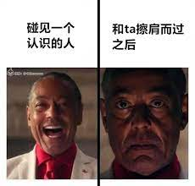
碰见(VC)
这个教授觉得在放假的时候碰见认识的人很累
Notes:
名词
独立成篇的文字；也泛指著作。
2.
名词
借指人对某件事的思考和主意；将要采取的行动。
「他嘴上没说，心里却早有 文章」

Slide 33
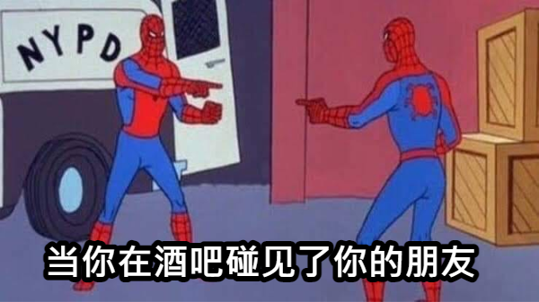
碰见(VC)
他在酒吧碰见了她的朋友
Notes:
名词
独立成篇的文字；也泛指著作。
2.
名词
借指人对某件事的思考和主意；将要采取的行动。
「他嘴上没说，心里却早有 文章」

Slide 34
你如果在校外碰见了不喜欢的教授，
你会做什么呢?
如果我碰见他我会__________________

Slide 35

肯定(ADV)
Kěndìng
她很喜欢历史，她觉得大学的历史课肯定很有趣
Notes:
名词
独立成篇的文字；也泛指著作。
2.
名词
借指人对某件事的思考和主意；将要采取的行动。
「他嘴上没说，心里却早有 文章」

Slide 36

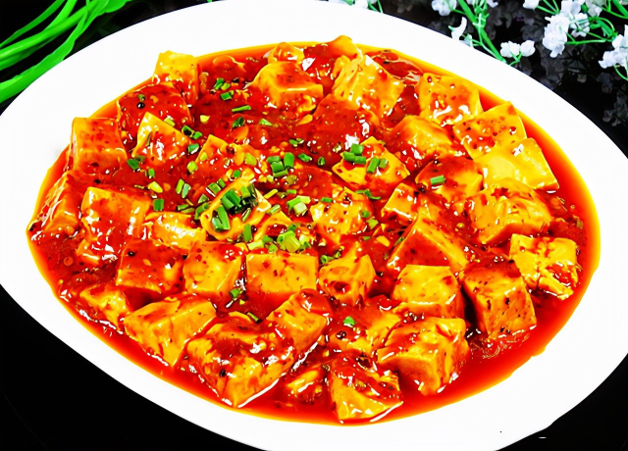
肯定(ADV)
他觉得四川菜这么辣，肯定不好吃
Notes:
名词
独立成篇的文字；也泛指著作。
2.
名词
借指人对某件事的思考和主意；将要采取的行动。
「他嘴上没说，心里却早有 文章」

Slide 37
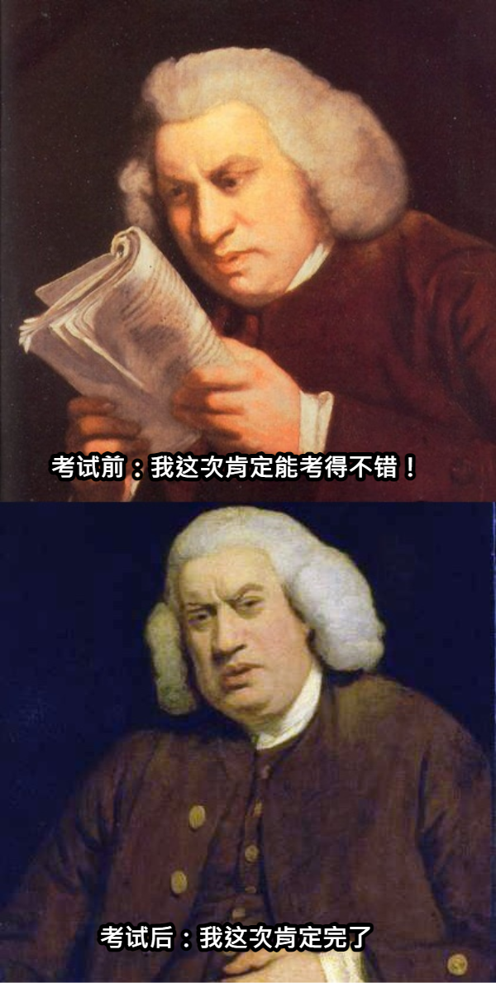
肯定(ADV)
Kěndìng
Notes:
名词
独立成篇的文字；也泛指著作。
2.
名词
借指人对某件事的思考和主意；将要采取的行动。
「他嘴上没说，心里却早有 文章」

Slide 38
有什么课你这学期肯定能通过的呢?
Tōngguò

Slide 39
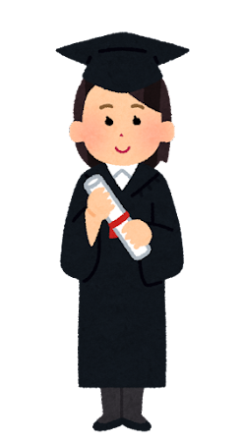
毕业(vo)
他在读了四年大学后，终于毕业了

Slide 40

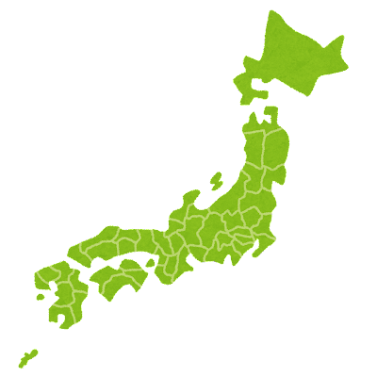

毕业
在毕业后，他去了日本工作

Slide 41

毕业
她想在大学毕业前出国去看看世界

Slide 42
你毕业前想做什么呢?

Slide 43
你毕业后想做什么呢?

Slide 44

学位(N)
Xuéwèi
她努力了三年，终于毕业了，拿到了大学学位
Notes:
名词
独立成篇的文字；也泛指著作。
2.
名词
借指人对某件事的思考和主意；将要采取的行动。
「他嘴上没说，心里却早有 文章」

Slide 45
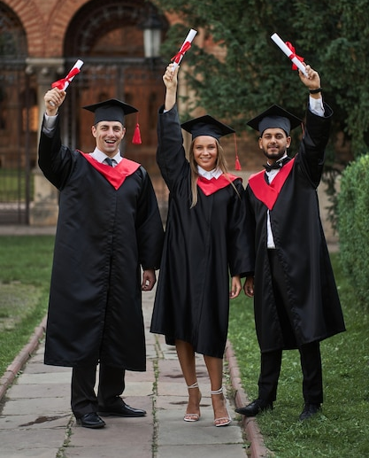
学位(N)
她在大学毕业后，想继续读硕士学位
Notes:
名词
独立成篇的文字；也泛指著作。
2.
名词
借指人对某件事的思考和主意；将要采取的行动。
「他嘴上没说，心里却早有 文章」

Slide 46
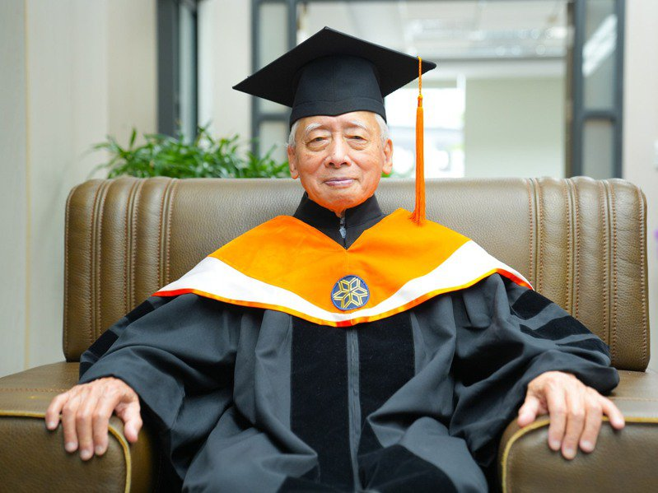
学位(N)
学士学位 硕士学位 博士学位
Xuéshì
Shuòshì
Bóshì
Notes:
名词
独立成篇的文字；也泛指著作。
2.
名词
借指人对某件事的思考和主意；将要采取的行动。
「他嘴上没说，心里却早有 文章」

Slide 47
你想拿到什么学位呢?

